Slide 1
Тест 9 класс
по теме: Высокое Возрождение
Составила учитель ГБОУ СОШ № 1138
Халилова О.В.

Slide 2
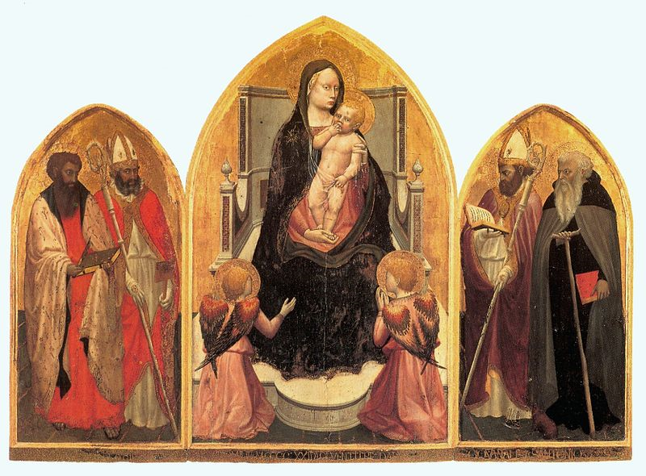
1.Название, автор произведения? 2. Описание: кто изображен? 3.Композиция? 4. Цветовые отношения?

Slide 3
1. Название? Автор? 2.Композиция? 3.Описание сюжета? 4. Цветовые отношения?

Slide 4
1. Название храма? 2. Где находится? 3. Тип храма? 4.Какие архитектурные элементы здесь присутствуют?

Slide 5
Ответить на вопросы:
Какие живописные приемы в творчестве Леонардо да Винчи характеризуют его как новатора и художника Высокого Возрождения?
2. Каким образом новое восприятие пространства и времени отразилось в архитектуре эпохи Возрождения в Италии?

